Slide 1
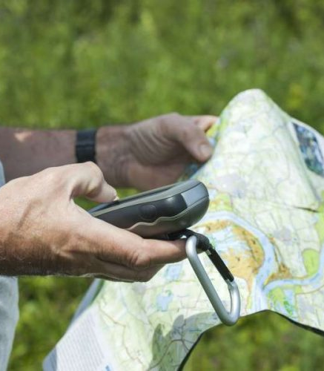
Mediabegrip week 21 2024
Kleuren in de lucht?!
Deze foto van Onbekende auteur is gelicentieerd onder CC BY-SA-NC.

Slide 2
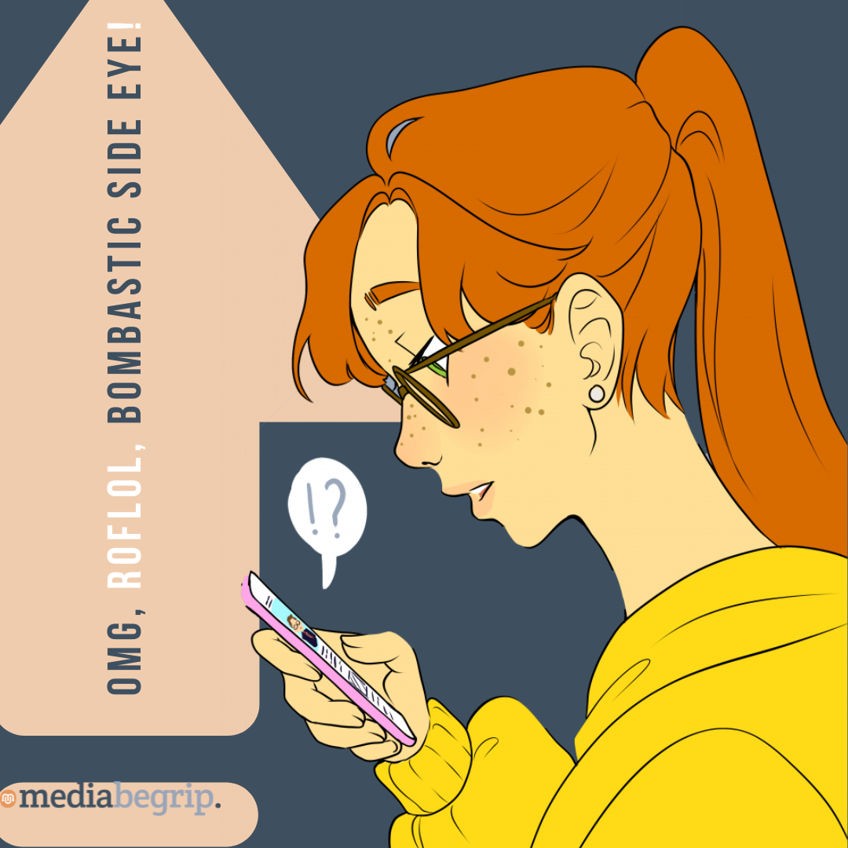
Heeeey,
Wat ben ik toch blij dat ik mijn telefoon weer terug heb. Ik voelde mij zoooo stom. Vertel ik eerst over die oude man die zijn auto kwijt is, raak ik later zelf mijn telefoon kwijt. Ik heb meteen “Vind Mijn Telefoon” aangezet, zodat ik ‘m voortaan zelf terug kan vinden.
Het liefste heb ik natuurlijk dat ik mijn telefoon nergens meer vergeet, maar ik ben soms een sloddervos. Dan laat ik alles slingeren en ben ik vergeten wat ik deed. Gelukkig gebeurt dit niet zo vaak, want ik vind het heel vervelend om te moeten zoeken. Mijn tante is pas echt een sloddervos, zij is echt ongelofelijk chaotisch. Altijd als we bij haar op bezoek zijn is ze meer tijd bezig met het zoeken naar spullen dan dat ze bij ons zit. Een beetje gek wel, maar ze gaat ook altijd zonder plannen op avontuur. 'Ik zie wel wat ik vind' zegt ze dan altijd.
Laatst waren we bij haar op bezoek en vertelde ze dat er dat weekend poollicht in Nederland te zien zou zijn en dat dit heel bijzonder is. Ze zou dan in de avond gaan wandelen in de polder, weg van de stad zodat het lekker donker is. Ik begreep het niet helemaal, maar het klonk avontuurlijk. Jammer genoeg kon ik niet mee vanwege sportkamp, dus ik hoop dat het snel weer te zien is. Ik heb haar niet meer gesproken, ik ben benieuwd of ze het poollicht gezien heeft.
Liefs, Melle
Melles media

Slide 3
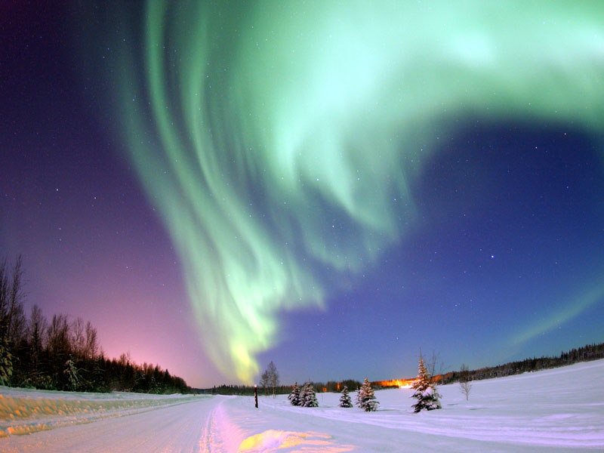
Nu in de media: Noorderlicht boven provincie door zonnevlammen die onderweg zijn naar de aarde
Een serie zonnevlammen is onderweg naar de aarde, waardoor de kans bestaat dat dit weekend het noorderlicht te zien is. Afhankelijk van het weer en de omstandigheden leek volgens Weerplaza afgelopen nacht het poollicht het beste waar te nemen. Dat lukte op meerdere plekken in de provincie.
In de nacht van zaterdag op zondag worden ook nog één of twee krachtige uitbarstingen verwacht. Doordat het 's nachts momenteel niet zo heel lang echt donker is in Nederland, is er maar een klein tijdvenster waarin het noorderlicht gezien kan worden. "Het begint al even na drieën te schemeren en dan is het snel einde verhaal voor het waarnemen van noorderlicht", stelt Weerplaza.
In het weekend van 11 en 12 mei was deze bijzondere weersverschijning ook waar te nemen in Nederland. Heb jij het poollicht gezien?
Bron: RTV Oost
https://www.rtvoost.nl/nieuws/2354780/noorderlicht-boven-provincie-door-zonnevlammen-die-onderweg-zijn-naar-de-aarde
Deze foto van Onbekende auteur is gelicentieerd onder CC BY-SA-NC.

Slide 4

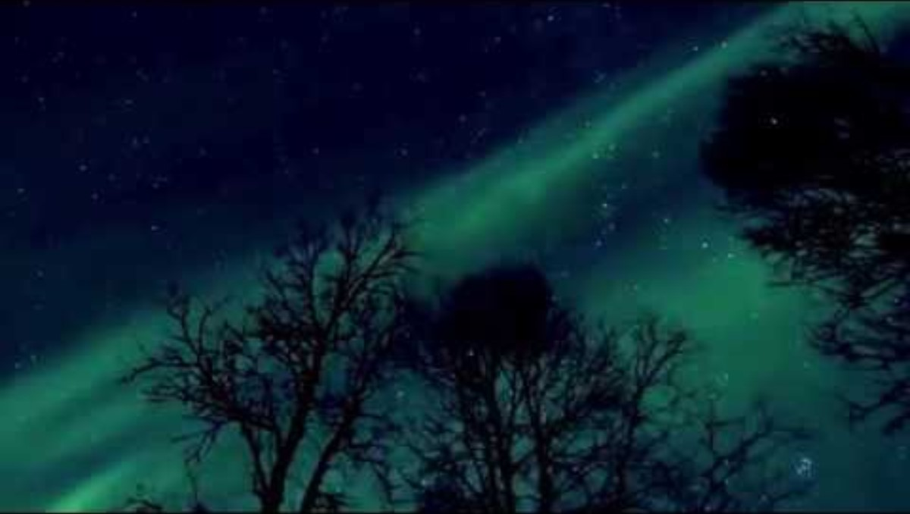
Wat is poollicht?
Als je in de buurt van de Noord- of Zuidpool woont dan kun je soms een bijzonder mooi natuurverschijnsel waarnemen: het poollicht.
In de lucht zie je een prachtig spel van heldere kleuren die er normaliter niet zijn.
Hoe ontstaat poollicht en wat is poollicht eigenlijk?
Bekijk de video van Schooltv over het poollicht.
Let goed op, want je gaat straks de geleerde informatie in jouw eigen woorden vertellen!

Slide 5
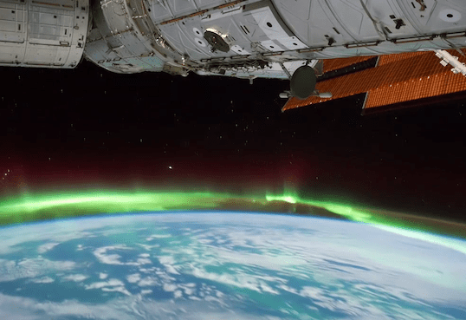
Wat heb jij opgeslagen?
Je gaat straks in jouw eigen woorden vertellen wat het poollicht is. Wat heb jij geleerd tijdens het kijken van de Schooltv video over poollicht?
Beantwoord onderstaande vragen (zelfstandig op papier):
Wat zijn de twee soorten poollicht? En waarom hebben ze deze naam?
Welke kleuren kan het poollicht hebben? Welke kleur zie je het meest?
Wanneer kun je het poollicht het beste zien?
Hoe vaak komt dit natuurverschijnsel voor?
Wat is de rol van de zon bij het ontstaan van poollicht?
Wat weet jij nog meer over het poollicht?
Deze foto van Onbekende auteur is gelicentieerd onder CC BY-SA-NC.

Slide 6
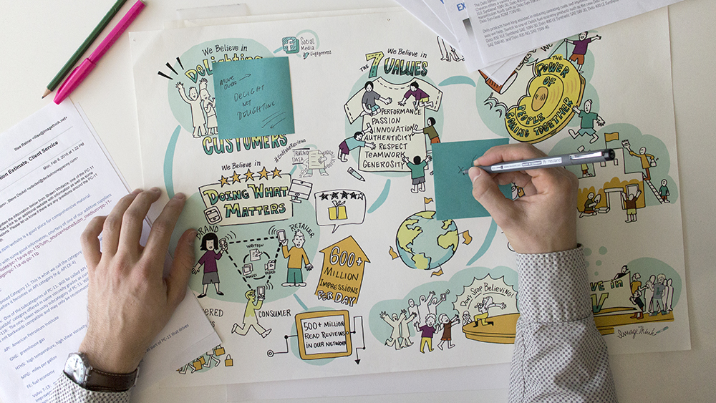
Maak een infographic!
Een infographic is een getekende uitleg van een onderwerp of thema. Een infographic is meestal in de vorm van een stripverhaal in postervorm.
Jij gaat straks een eigen infographic maken met de kennis die jij hebt over poollicht. Bekijk de infographicsvan de volgende dia's ter inspiratie.
Note: maak het niet te moeilijk. Het leuke van een infographic is dat het juist een creatieve en grappige manier van informatie overbrengen is. Probeer op een zo leuk mogelijke manier de kennis die jij hebt om te zetten naar een tekening.

Slide 7

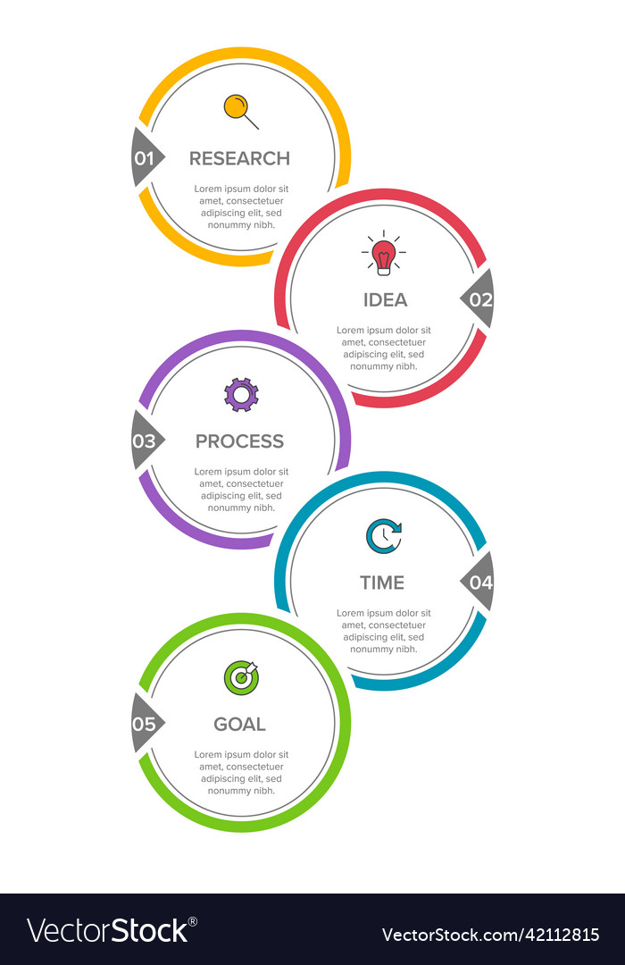
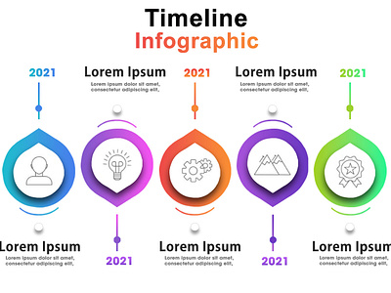
Infographic voorbeeld (1/5)
De meeste infographics hebben een structuur, een soort van tijdlijn. Zo is er een start en eindpunt. Langs deze lijn kunnen tekeningen, symbolen en teksten geplaatst worden.

Slide 8
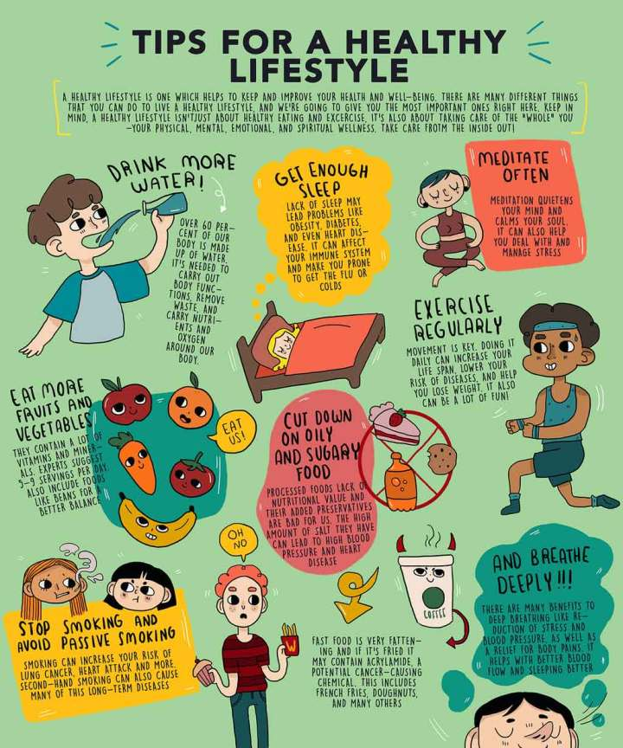


Infographic voorbeeld (2/5)
De tijdlijn kun je loslaten, maar deze geeft je houvast voor een duidelijke structuur in je infographic. Je kunt zoveel creativiteit gebruiken als jij zelf fijn vindt.

Slide 9
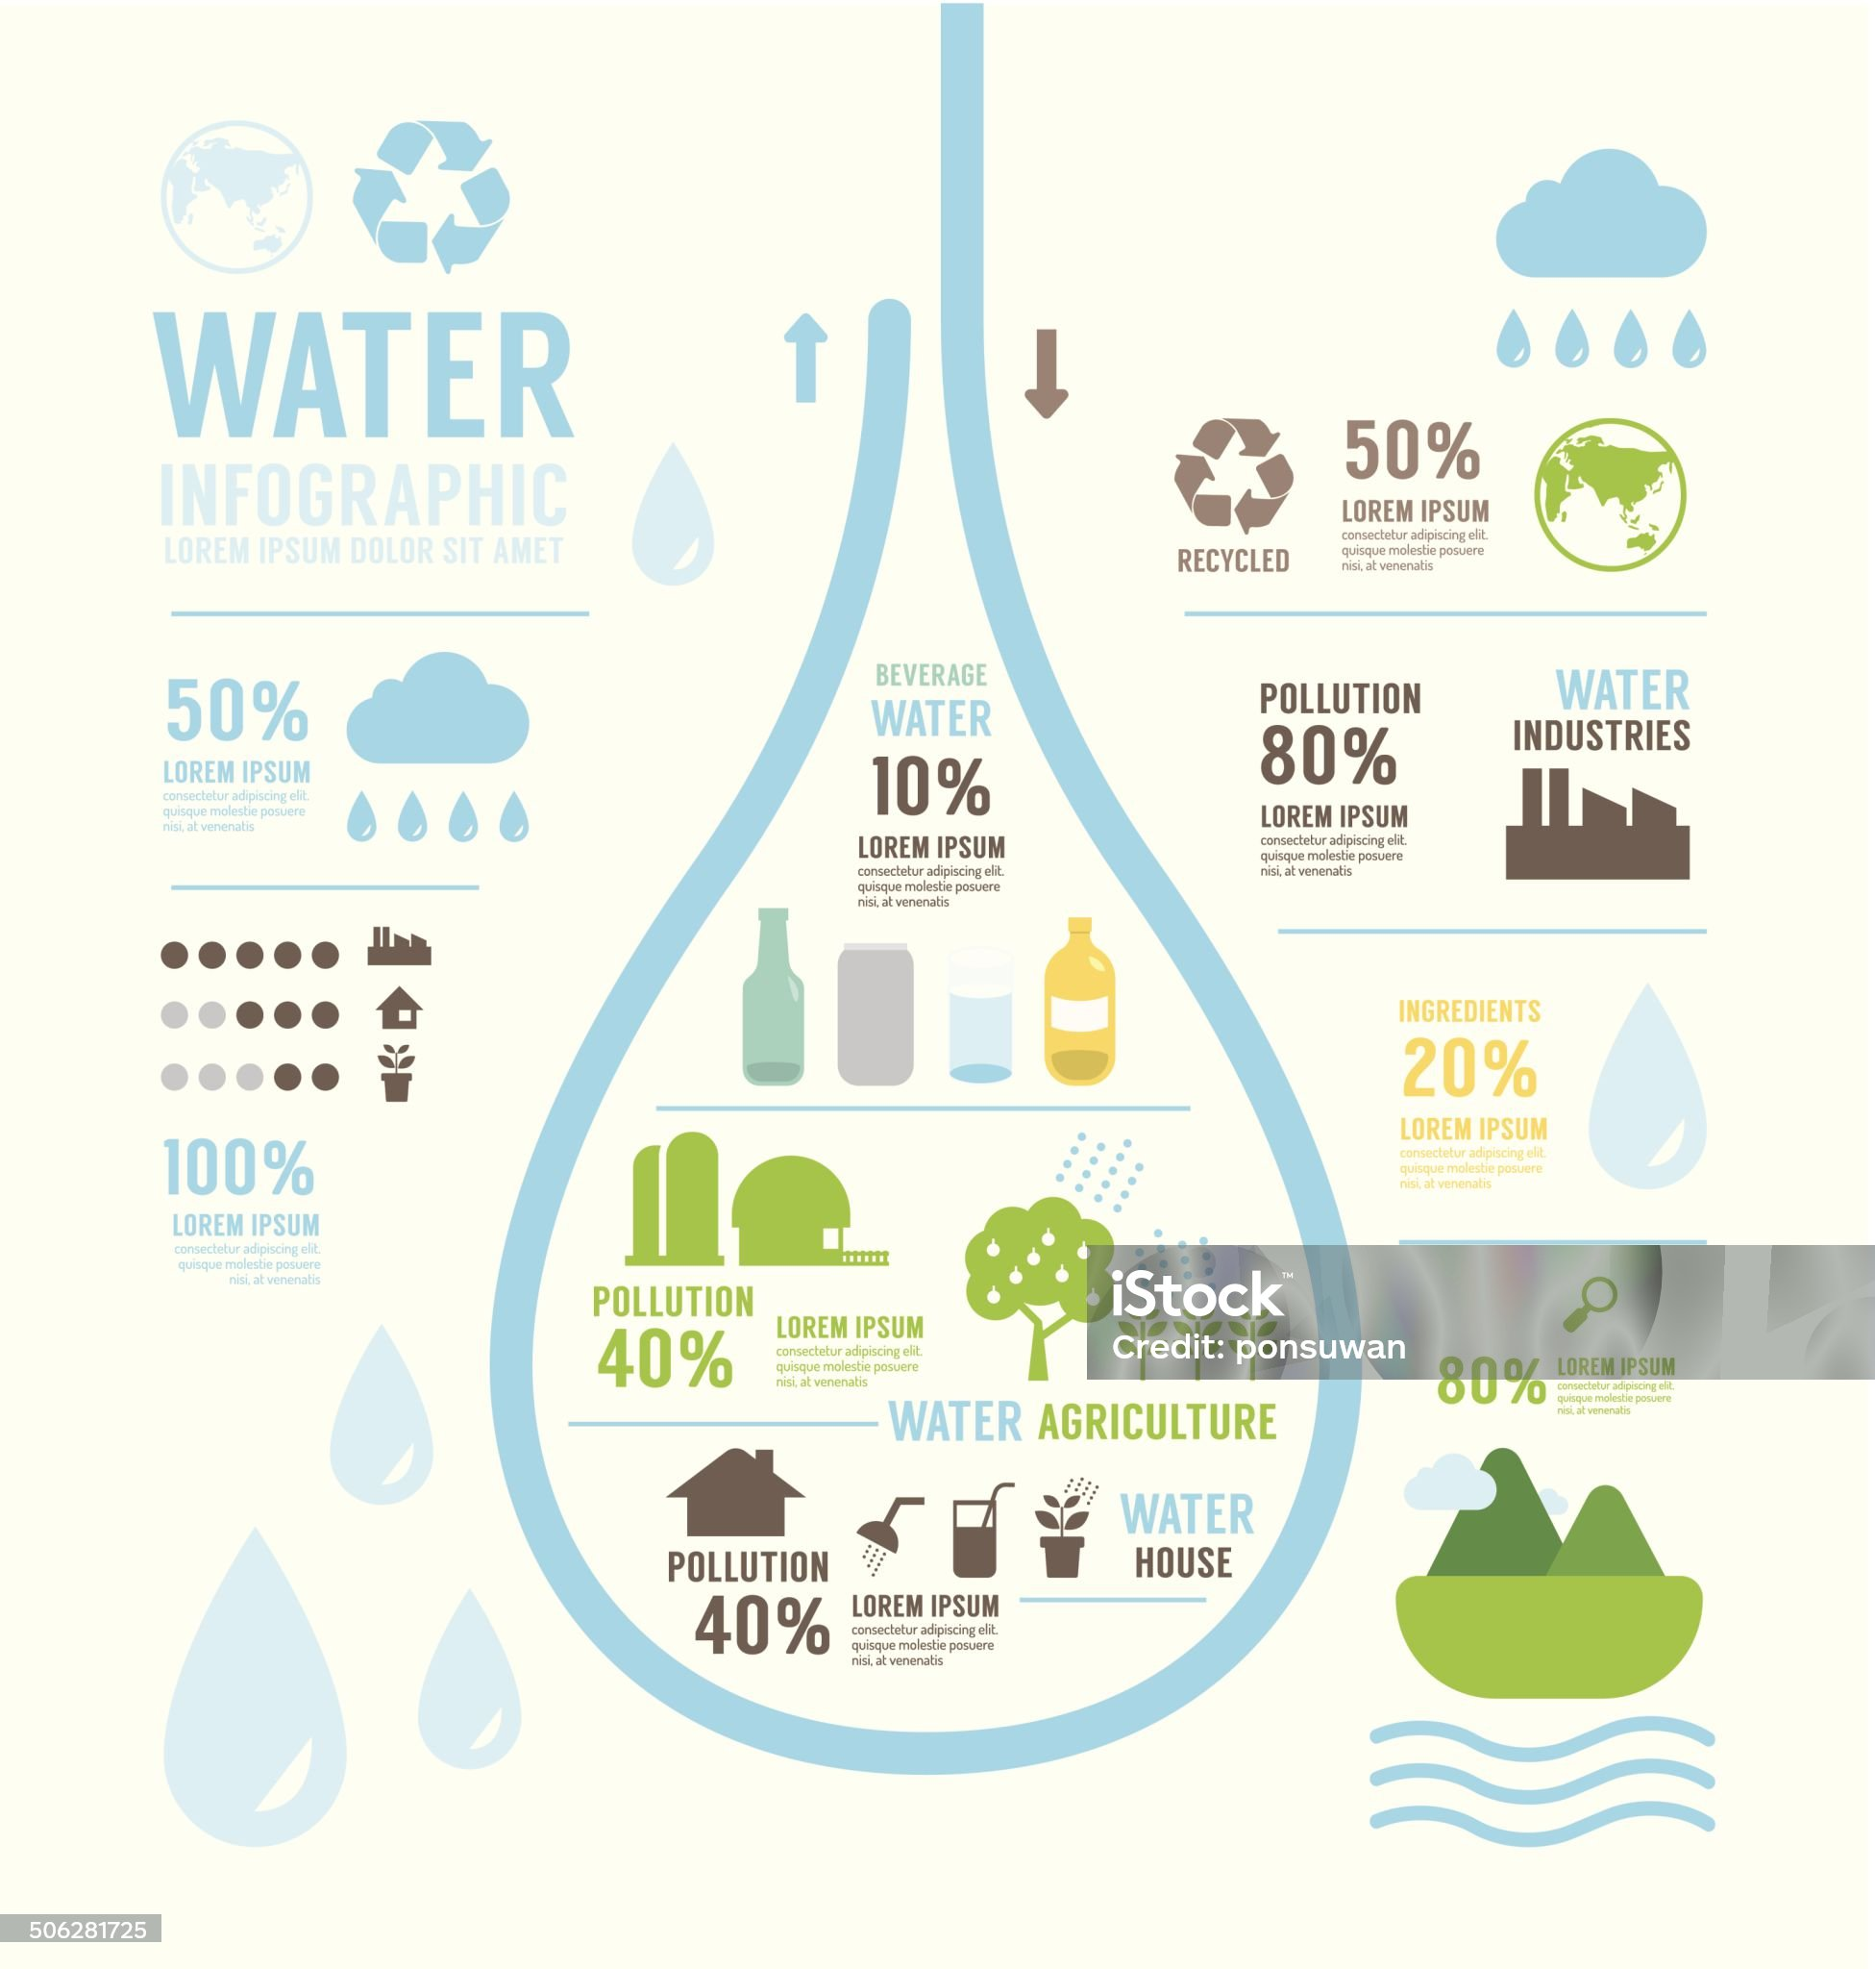
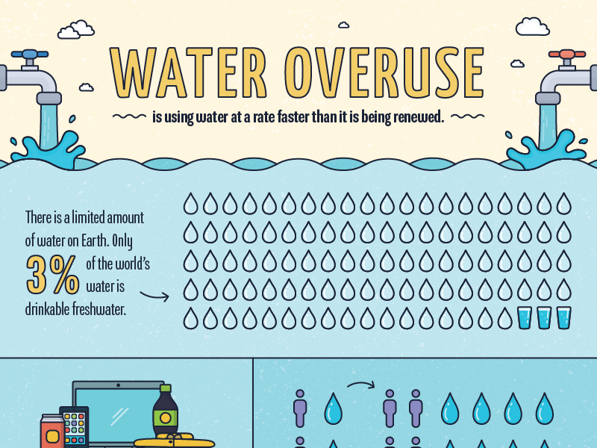

Infographic voorbeeld (3/5)

Slide 10

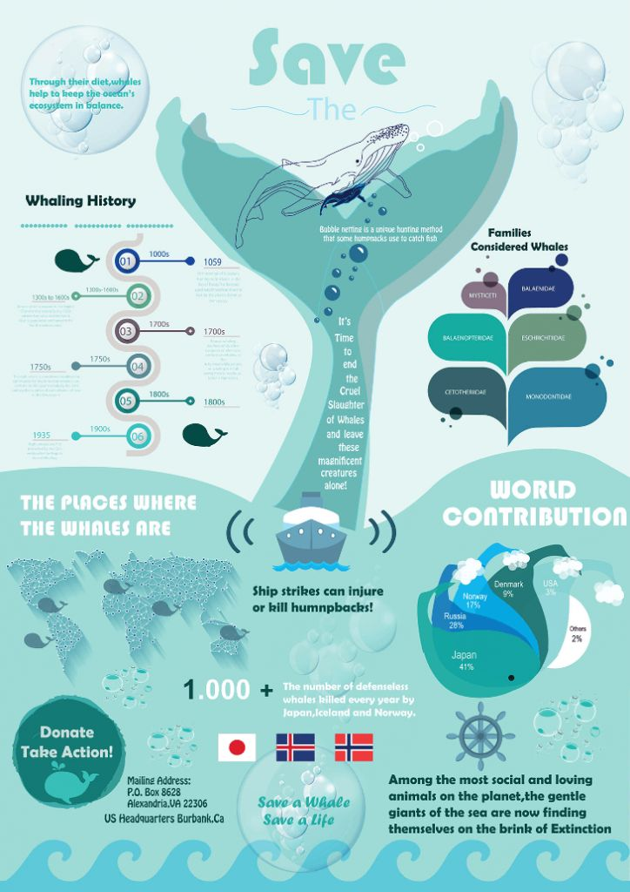
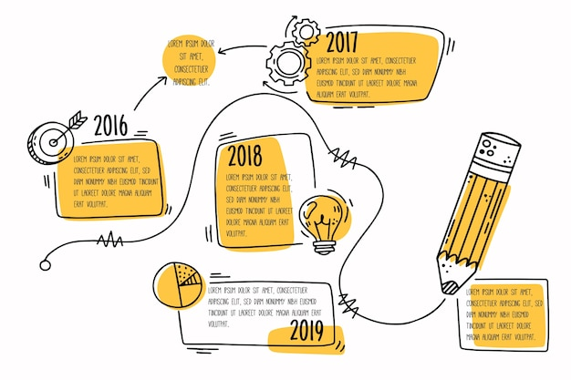
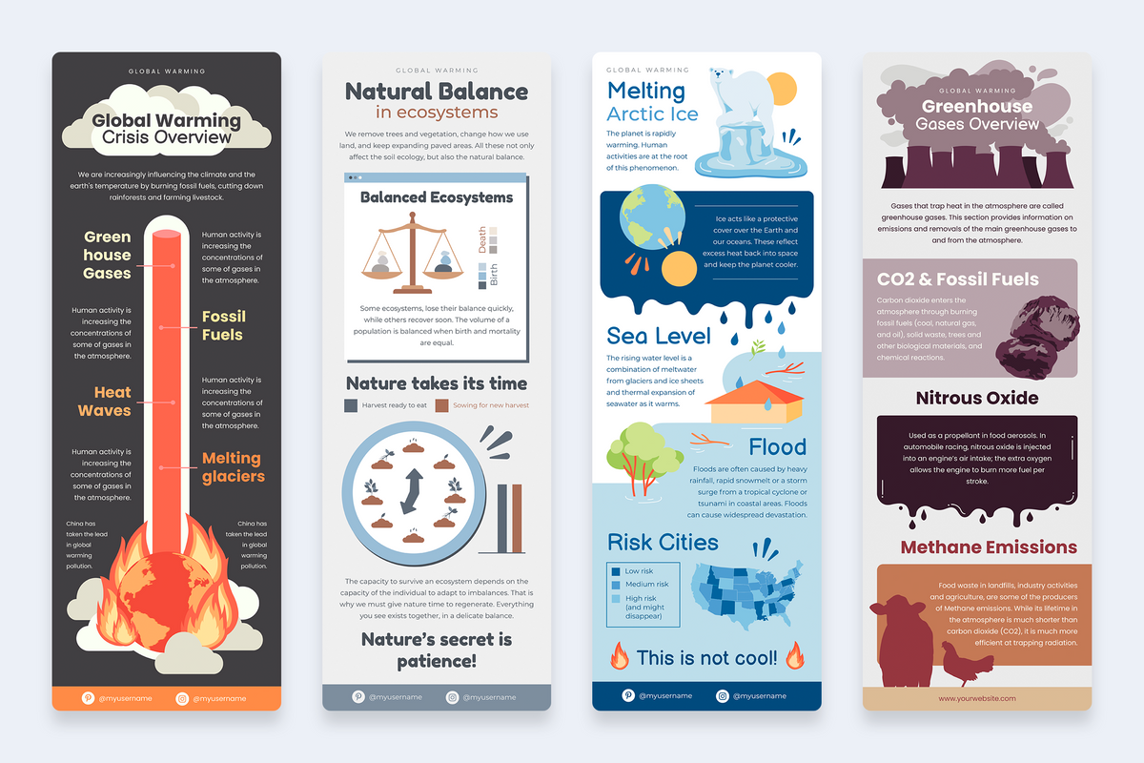
Infographic voorbeeld (4/5)

Slide 11
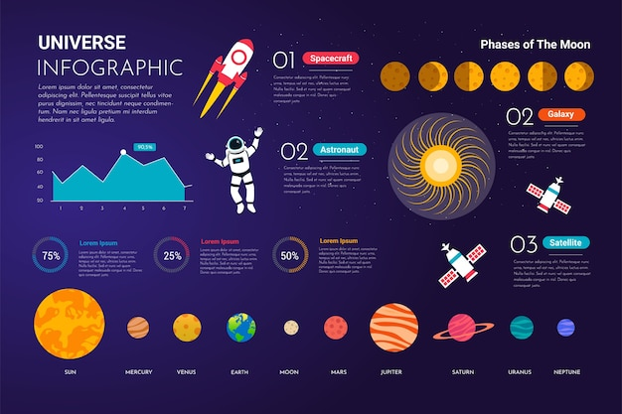
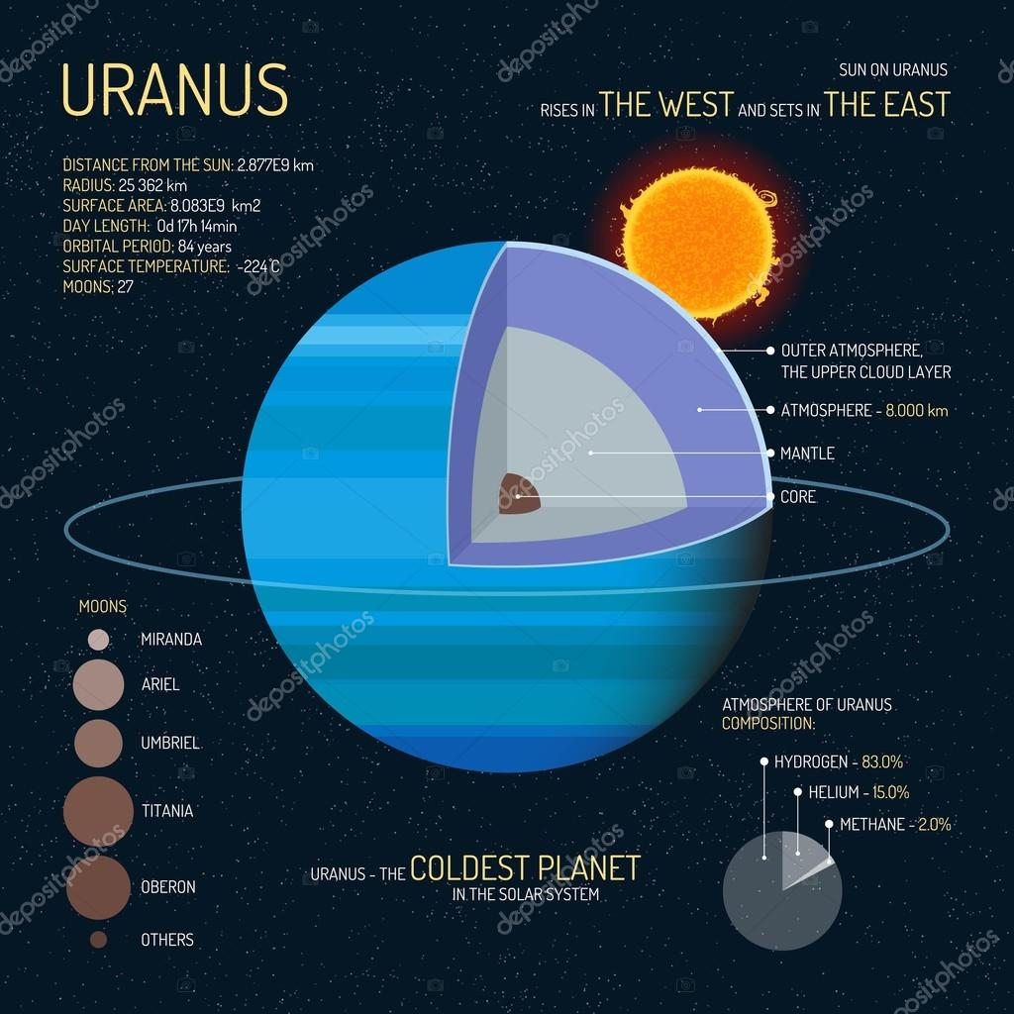
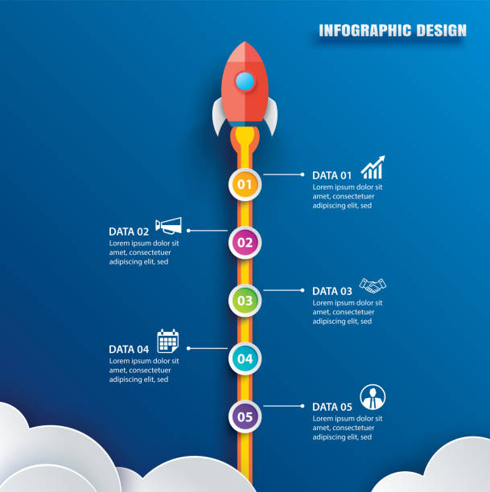
Infographic voorbeeld (5/5)
Klik hier voor nog meer inspiratie
of bekijk deze online interactieve infographic

Slide 12
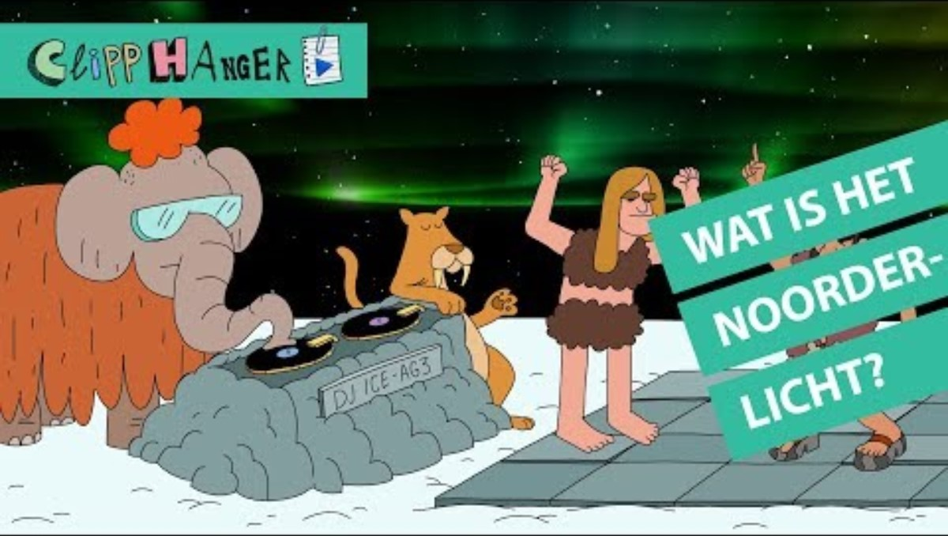
Maak een infographic!
Maak je eigen infographic over het verschijnsel poollicht. Zorg dat je alle informatie die je eerder hebt opgeschreven verwerkt in jouw infographic.
Je kunt eventueel onderstaand stappenplan gebruiken om jouw infographic te ontwerpen:
Maak een schets:
  Pak een leeg tekenvel en de antwoorden die je eerder hebt opgeschreven.
  Bekijk hoeveel antwoorden je hebt en bepaal waar deze antwoorden in de tekening komen. Teken een vorm met daarin de getallen van de antwoorden.
  Zodra alle antwoorden een plek hebben probeer je een tekening te maken die de antwoorden uitlegt.
Maak de infographic:
  Als je schets klaar is kun je de infographic maken.
  Pak een leeg tekenvel (A4 of A3) en zet de schets om naar het eindresultaat.
Wat was poollicht ook alweer? Extra informatie of herhaling nodig?
Bekijk deze animatie over poollicht

Slide 13
Onderdeel Burgerschap
Iedere week een opdracht om te werken aan de doelen van Burgerschap! De opdracht sluit aan bij de les van Mediabegrip.

Slide 14
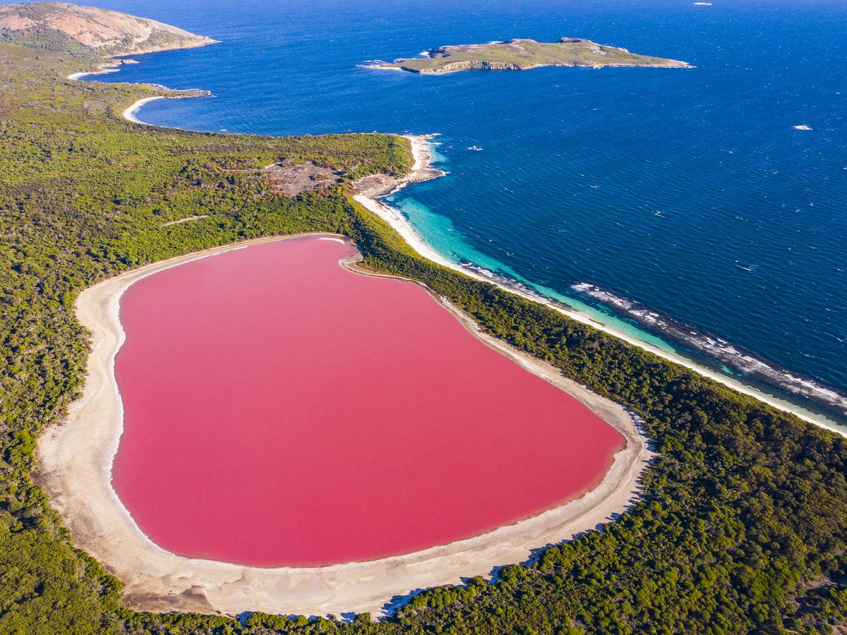
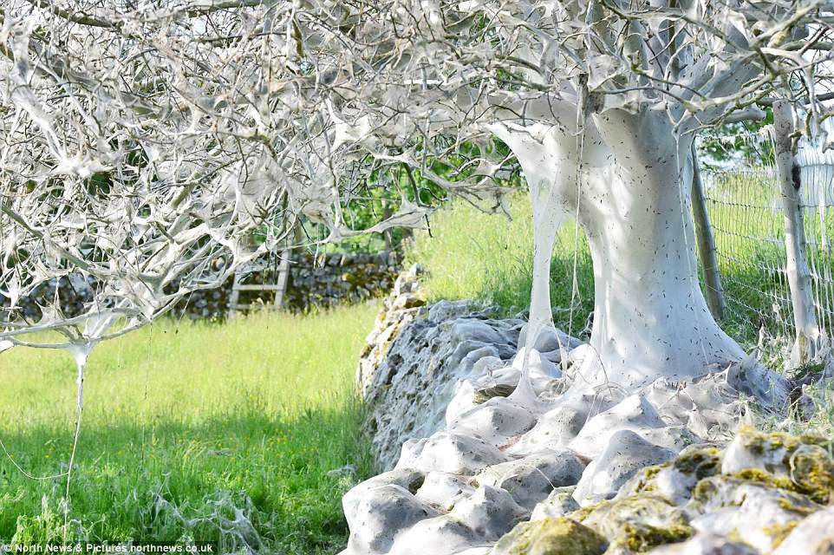
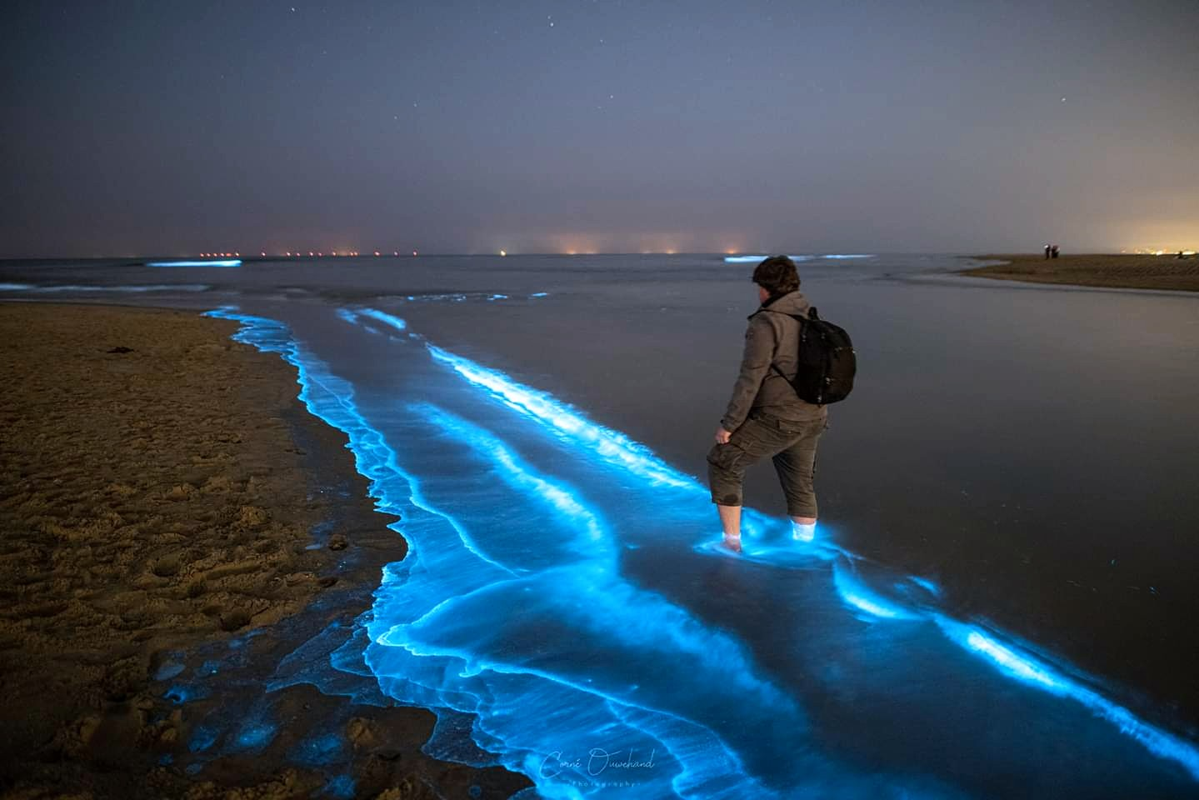
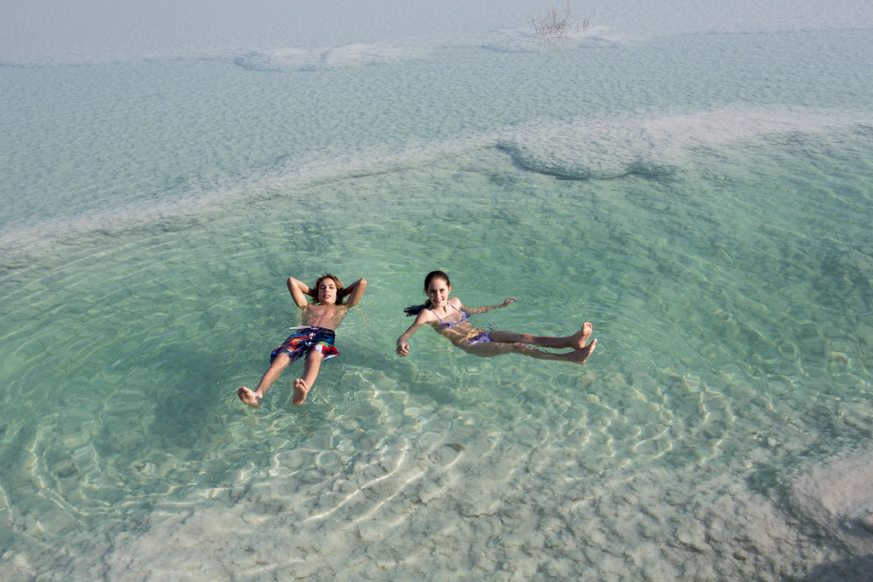
De natuur als trekpleister...
Het is een unieke beleving om het noorderlicht te zien. Jaarlijks gaan er duizenden mensen op avontuur om dit natuurverschijnsel met eigen ogen waar te kunnen nemen. Voor Scandinavische landen is het een trekpleister voor toeristen.
Bespreek klassikaal:
Welke toeristische trekpleisters hebben Scandinavische landen nog meer?
Kennen jullie andere (bijzondere) natuurverschijnselen die enkel in specifieke landen, regio's of continenten waar te nemen zijn?

